Slide 1
ESTRUTURAS DE REPETIÇÃO
(Loop)

Slide 2
Tipos de Estrutura de Repetição
Permitem que um conjunto de instruções seja executado repetida vezes
Tipos de estruturas de repetição
Número finito de repetições estrutura PARA (FOR)
Número indefinido de repetições e teste no início estrutura ENQUANTO (WHILE)

Slide 3
FOR
Temos a quantidade de vezes desejamos que o código seja repetido
Pseudocódigo: PARA contador DE valor_inicial ATÉ valor_final PASSO 1 FAÇA: comando 1 comando 2 … comando m FIM PARA

Slide 4
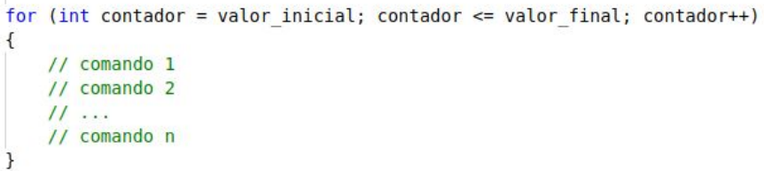
FOR
Código C#

Slide 5
FOR
Código C#

Slide 6
WHILE
Laço ou Loop Condicional com teste no início
Estrutura de repetição que permite repetir um bloco de código uma quantidade indefinida de vezes, baseada em uma condição que é testada no *início* da repetição
Pseudocódigo: ENQUANTO condição FAÇA: comando 1 comando 2 … comando n FIM ENQUANTO

Slide 7
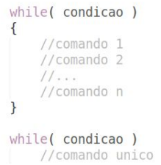
WHILE
Laço ou Loop Condicional com teste no início
Estrutura de repetição que permite repetir um bloco de código uma quantidade indefinida de vezes, baseada em uma condição que é testada no *início* da repetição
Código C++:

